Slide 1

Atestados e declarações

Slide 2

Atestados e Declarações de Comparecimento a Serviços de Saúde
Atestados médicos ou odontológicos do servidor, ou de seus dependentes cadastrados, comunique por e-mail à chefia imediata em até 24 horas.
No caso de consultas ou outros serviços, comunicar com antecedência, se possível.
Não enviar o atestado para a chefia por e-mail.
Caso o servidor não possa fazer o comunicado, seu representante poderá fazer.
24 horas

Slide 3
Atestado ≠ Declaração
DECLARÇÃO
Documento onde o profissional de saúde, posto ou clínica informa que o servidor esteve presente em consulta, exame, ou outros procedimentos por algumas horas de um determinado dia.
Este documento não informa o código CID.
Este documento não deve ser encaminhado para o setor de Gestão de Pessoas, SOU.GOV ou Siass.
No Suap, anexe a declaração para chefia imediata avaliar dispensa ou compensação conforme PORTARIA IFMG Nº 268 DE 03 DE MARÇO DE 2022, Art. 7º, § 3º:
    I. 44 (quarenta e quatro) horas no ano, para os servidores submetidos à jornada de trabalho de 8 (oito) horas diárias;
    II. 33 (trinta e três) horas no ano, para os servidores submetidos à jornada de trabalho de 6 (seis) horas diárias; e
    III. 22 (vinte e duas) horas no ano, para os servidores submetidos à jornada de trabalho de 4 (quatro) horas diárias.
    Obs: As ausências que superarem os limites acima estabelecidos serão objeto de compensação, em conformidade com o disposto na Portaria.
Visando evitar conflitos de horário, o servidor deverá agendar seus procedimentos clínicos, preferencialmente, nos horários que menos influenciam o cumprimento integral de sua jornada de trabalho e avisar a chefia com antecedência.

Slide 4



Atestado ≠ Declaração
ATESTADO
Documento onde o médico ou dentista informa necessidade de afastamento do trabalho por um dia inteiro ou mais.
Em até 05 dias corridos da data de emissão do atestado, acesse SOU.GOV, clique em Autoatendimento/Incluir/Atestado e execute todos os passos até visualizar a mensagem de conclusão. O Siass Inconfidentes (Ouro Preto) receberá o documento e providenciará o registro com dispensa ou agendamento de perícia/junta médica, conforme fluxograma Siass nas próximas telas.
Entre no Suap e no campo observação informe atestado médico e quantidade de dias. Não anexe o atestado.
Entre no SOU.GOV para cadastrar e enviar foto do atestado, que será recebido pelo Siass Inconfidentes para análise. O atestado será registrado no sistema ou será agendada perícia conforme fluxograma do Siass.
Caso o atestado não informe código CID que justifique o afastamento, ou conste o código Z 763, será agendada perícia para o servidor ou dependente.
Passo a passo

Slide 5
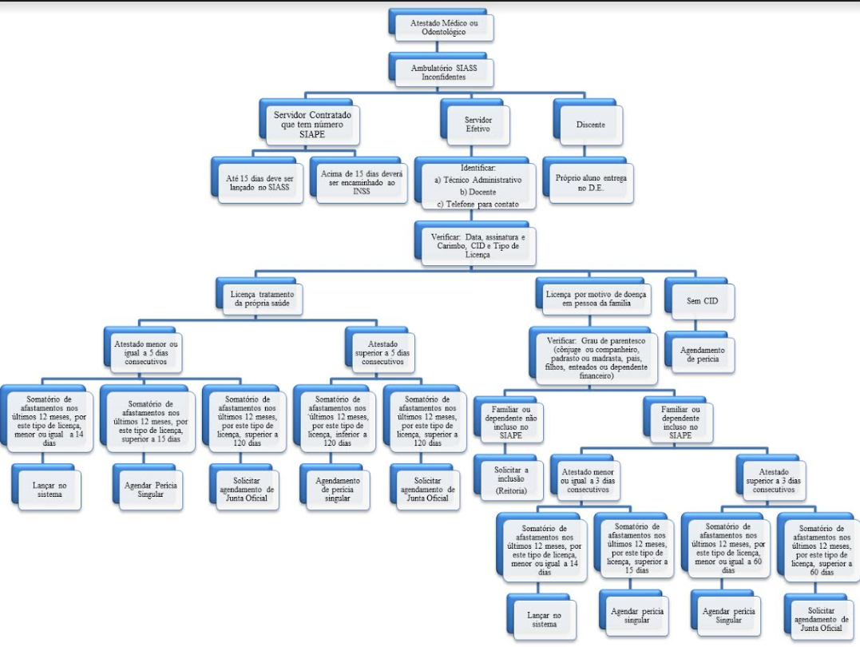
Fluxograma Siass

Slide 6
Orientações GERAIS
Site da Progep: https://www.ifmg.edu.br/portal/progep/desenvolvimento-de-pessoas/siass

